Slide 1
Primeros pasos

Slide 2
Requisitos previos
Tener instalado Python.
Tener instalado SQL Server Express y SQL Server Management Studio (SSMS).
Haber descargado y configurado Metamask
Haber creado una cuenta en Infura.io
Tener instalado Visual Studio Code (Opcional)
Haber instalado las librerías Web3 y Pymssql en el entorno de Python (Opcional)

Slide 3
Trabajando con Infura.io

Slide 4


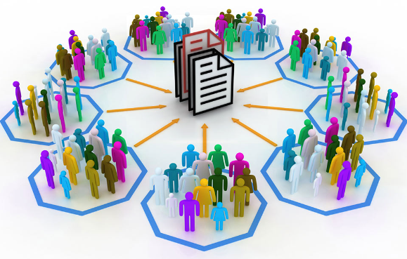

Web3 (Web3.py)
Web3 = evolución de Web2 (tradicional) a una red descentralizada
+ control sobre sus datos
Las interacciones se realizan sin intermediarios.
Criptomonedas y tokens
Contratos Inteligentes
Blockchain
Proveedores de servicios

Slide 5
Trabajando con SQL Server

Slide 6
Tipos de datos en el lenguaje SQL
INT o INTEGER: Entero con un rango grande de valores (por ejemplo, en SQL Server, -2.147’483.648 a 2.147’483.647).
DECIMAL(p, s) o NUMERIC(p, s): Número de punto fijo con precisión y escala definidas por el usuario. p = precisión total (número de dígitos) y s = número de decimales.
FLOAT: Número de punto flotante con precisión simple.
VARCHAR(n) o CHARACTER VARYING(n): Almacena cadenas de caracteres de longitud variable, hasta un máximo de n caracteres.
DATETIME: Combina la fecha y la hora (YYYY-MM-DD HH:MM:SS).
….

Slide 7
Algunas palabras clave de SQL
SELECT: Recupera datos de una o más tablas.
FROM: Especifica la tabla de donde se obtendrán los datos.
WHERE: Filtra los registros que cumplen con una condición.
INSERT INTO: Inserta nuevos registros en una tabla.
UPDATE: Modifica registros existentes en una tabla.
DELETE: Elimina registros de una tabla.
CREATE TABLE: Crea una nueva tabla en la base de datos.
DROP TABLE: Elimina una tabla de la base de datos.
PRIMARY KEY: Define una columna o conjunto de columnas que identifican de forma única cada fila en una tabla.
FOREIGN KEY: Define una columna en una tabla que se refiere a la clave primaria de otra tabla.
DROP DATABASE: Elimina una base de datos.
USE: Selecciona una base de datos para trabajar en ella.
COMMIT: Guarda las transacciones realizadas en la base de datos.
ROLLBACK: Revierte transacciones a un estado anterior.

Slide 8
¿Llave primaria? ¿Llave foránea?
Llave Primaria: Garantiza que cada registro en una tabla sea único e identificable.
Llave Foránea: Crea una relación entre tablas, vinculando una columna en una tabla con la llave primaria de otra tabla para mantener la integridad referencial.
ID | Nombre | Precio
1 | Pizza | 30,000
2 | Pasta | 25,000
ID | Nombre | Teléfono
1 | Juan | 123456
2 | Daniela | 654312
ID | ClienteID | PlatilloID | Fecha
1 | 2 | 2 | 14-10-24
2 | 2 | 1 | 16-10-24

Slide 9
Un caso práctico…

Slide 10




Seguridad – Privacidad – Transparencia – Exacto – Accesible

Slide 11
¿Qué tecnología usar? ¿Blockchain o SQL?
Transparencia e Inmutabilidad:
Cada voto registrado se convierte en una transacción inmutable (no pueda ser alterado)
Automatización del proceso de votación (no hay intervención de terceros)
Acceso Descentralizado:
No hay una única autoridad central
Transparencia y confiabilidad para los participantes.
Auditoría Pública:
Cualquier entidad o participante puede auditar el registro de votos en tiempo real
No se ve afectada la privacidad de los participantes
Eficiencia y Simplicidad Inicial:
Facilita la gestión de datos estructurados de manera eficiente y rápida.
Se reduce considerablemente la complejidad en la construcción del sistema.
Complementariedad:
Puede utilizarse para almacenar información auxiliar de los votantes o resultados intermedios de manera segura.

